Slide 1
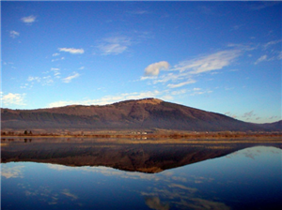
Ljudska: GOR ČEZ JEZERO ( GOR ČEZ IZARO)

Slide 2
N’mav čez jezero, n’mav čez gmajnico, kjer je dragi dom z mojo zibelko. Kjer so me zibali mamica moja in prepevali: Hajli, hajlo!
K’ sem še majhen bil, sem bil dro vesel, sem večbarti k’tero pesem pel, zdaj vse minulo je, nič več pel ne bom, zdaj ni več moj ljubi, dragi dom.
Hiša očina, ljuba mamica, oh, da videl bi še enbart oba, oh da bi videl jo, mamico svojo, pa bi spet zapel: Hajli, hajlo!

Slide 3
GOR ČEZ IZARO
Gor čez izaro,
gor čez gmajnico,
kjer je dragi dom DRO = ZELO
z mojo zibelko,
kjer so me zibali
mamica moja
in prepevali hajli, hajlo.
Ko sem še majhen bil,
sem dro* vesel,
sem več barti
k'tero pesem pel,
zdaj vse minulo je,
nič več pel ne bom,
saj ni več moj ljubi, dragi dom.
Hiša očina,
juba mamica,
oh, da našel bi še enkrat oba,
da b' še našel njo,
mamico svojo,
pa bi spet zapel hajli, hajlo.

Slide 4
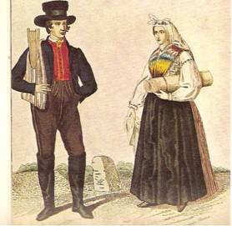
Slovenska narodna oz. ljudska pesem
Zunanja Zgradba besedila:
3 verzi, 7 kitic.
Notranja zgradba besedila:
Lirska pesem
Tema: družbena
ter domovinska
Domnevajo da je nastala na koroškem

Slide 5
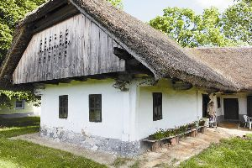
ZNAČILNOSTI
Motiv pesmi:
Rodni kraj
Snov pesmi:
Hrepenenje
Pomanjševalnice:
Gmajnica, mamica
Okrasni pridevki:
mojo, lubi, dragi
Starinske ter narečne besede:
Izaro, dro, brati
Sporočilo:
Zaradi hrepenenja po domu, postajaš nesrečen

Slide 6
http://www.youtube.com/watch?v=V3PPtTvmqWk
Zrinka Milanov je prva ki jo je odpela z glasbeno spremljavo. Uglasbenili pa niso zadnje kitice.

